Slide 1
Wochenauftrag SW_04
Noé Farese – M254

Slide 2
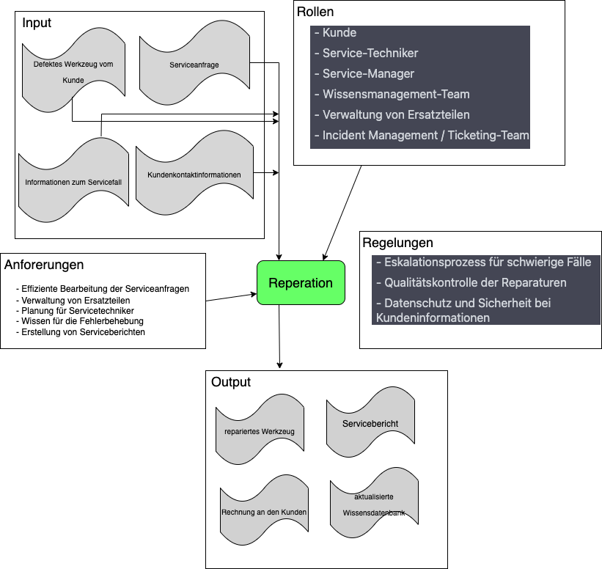
1. Funktionsdiagramm

Slide 3
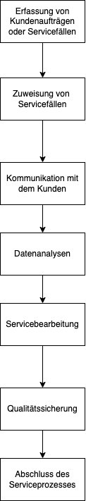
2. Organisationsablauf

Slide 4
3. Ziele
Ziel 1: Reduktion der Prozesskosten im Service:
Massnahmen: Implementierung von Digitalisierungstechnologien zur Automatisierung von Routineaufgaben, Reduzierung des Papieraufwands und Einsatz von effizienteren Prozessen.
Ziel 2: Reduktion der Durchlaufzeit:
Massnahmen: Einsatz von Incident Management / Ticketing-Systemen zur schnelleren Erfassung und Zuweisung von Servicefällen, automatische Termin- und Einsatzplanung im Field-Service-Management und kontinuierliche Prozessoptimierung.
Ziel 3: Steigerung der Qualität im Service:
Massnahmen: Einrichtung von Wissensdatenbanken zur Unterstützung von Servicetechnikern bei der Lösung von Servicefällen, kontinuierliche Schulung und Weiterbildung der Mitarbeiter, um die Servicequalität zu steigern, und Implementierung von Qualitätskontrollprozessen.

Slide 5
4. Identifikation des Digitalisierungspotenzial
Digitalisierungspotenzial 1: Incident Management / Ticketing-Systeme:
Nutzen: Steigerung der Effizienz in der Servicebearbeitung durch automatische Erfassung von Serviceanfragen, Zuweisung an Verantwortliche, Kommunikationsverfolgung und Datenanalysen.
Umsetzung: Implementierung eines modernen Ticketing-Systems und Schulung der Mitarbeiter zur effektiven Nutzung.
Digitalisierungspotenzial 2: Wissensdatenbanken für Servicefälle und Wissensmanagement:
Nutzen: Erfassen, Analysieren, Speichern und Bereitstellen von Wissen zur Lösung von Servicefällen, was zu schnelleren Reparaturen und höherer Kundenzufriedenheit führt.
Umsetzung: Aufbau einer umfassenden Wissensdatenbank und Erstellung geführter Anleitungen für Servicetechniker.
Digitalisierungspotenzial 3: Field-Service-Management-Lösungen:
Nutzen: Automatische Termin- und Einsatzplanung, Erstellung von Serviceberichten und Rechnungen, um den Außendienst effizient zu organisieren und die Kundenkommunikation zu verbessern.
Umsetzung: Einführung einer Field-Service-Management-Software und Schulung der Mitarbeiter zur Nutzung dieser Lösungen.

